Slide 1


Missions DATA

Slide 2

Définition
Les Missions DATA sont une nouvelle méthodologie d’apprentissage, ciblée sur les besoins métiers, qui a été testée et validée par des promos Data Analyst.
Cette méthodologie concentre jeu de rôle, analyse de données et relation client.
C’est une méthodologie complémentaire aux DOJOS

Slide 3
Les étapes préliminaires
Chaque élève choisit un dataset en fonction de son centre d’intérêt (sur Kaggle, Data.gouv.fr ou autre )
Le dataset doit être suffisamment complexe pour permettre une étude complète, mais ne pas nécessiter de nettoyage trop complexe vu le temps dédié .
Une fois le dataset validé par le formateur, chaque élève doit rédiger un Brief Client. Celui-ci doit comporter, en plus du lien vers le dataset :
Le nom et la description du client fictif
La nature de la mission data
Les livrables attendus
Une fois les Briefs Clients validés par le formateur, celui-ci programme une journée Mission Data
Le formateur peut créer des groupes de deux (Team Data) et choisir la moitié de la classe qui sera aussi Client

Slide 4

Exemple d’un Brief Client réalisé par un élève
Conseils : N’hésitez pas à dire à vos élèves de vraiment jouer le jeu, en se mettant dans la tête du client, et à rédiger une Brief Client professionnel avec logo, code couleur et plus.

Slide 5
La Mission Data

Slide 6
La Mission Data
La Mission Data se déroule sur 2 jours sur 4 étapes clés :
JOUR 0 - Présentation mission Data: Le formateur présente le format le J-1 du début de la mission Data , les élèves choisissent le Dataset et forme les binome Client/Data Analyst
JOUR 1 - Brief Client: À 9h, l’élève Client rencontre en visio/réel son Data Analyst et lui présente son projet Data dans sa globalité. Le Data Analyst doit s’intéresser au projet et poser les questions nécessaires à la bonne réalisation du projet. (max 25 min.)
JOUR 2 - Retour Client : À 9h, le Data Analyst présente une première ébauche du travail effectué. Le Client devra faire des retours au Data Analyst ( max 25 min)
JOUR 2 - Présentation finale : À 16h00, le Data Analyst présente son livrable fini au Client (max 7 min. )

Slide 7
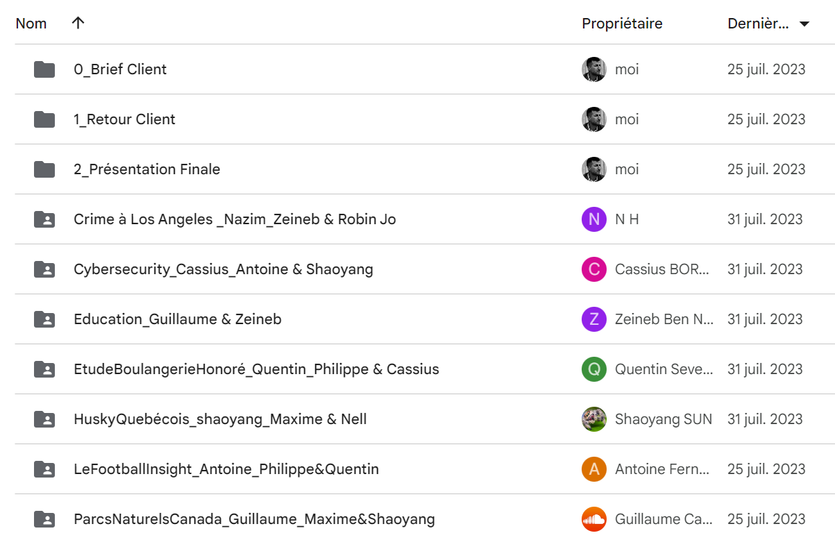
Exemples de Missions DATA réalisées par des élèves
Retrouvez des exemples de missions Data réalisées par la promo Data Remote : ici
Attention aux sensibilités des élèves quant aux datasets (écologie, véganisme, religion)

Slide 8
Les rôles du Formateur

Slide 9
Les rôles du Formateur
Le formateur Data est lui-même doublement plongé dans un jeu de rôle :
Il est le manager de la Team Data, doit les conseiller sur la mise en place de la mission Data et sur les chemins à suivre. Son objectif est que 100% des contrats Data soient prolongés.
Il est le manager de la Team Client : il débriefe avec les clients pour savoir si les contrats Data sont prolongés.

Slide 10
Débrief Mission DATA
En fin de mission Data, les clients doivent partager au formateur un débrief :
Retours Clients pris en compte ou pas
Axes d’amélioration
Toujours dans le jeu de rôle, dire s’ils poursuivent le contrat Data ou pas

Slide 11

Exemple d’une présentation finale face au client

